Slide 1
UNIVERSIDADE FEDERAL DE PELOTAS UNIVERSIDADE ABERTA DO SUS Departamento de Medicina Social
Qualificação na atenção à saúde dos escolares de 06 a 17 anos da Escola Municipal Jornalista Antero Cardoso Filho, de abrangência da Unidade Básica de Saúde - UBS Francisco Diassis de Souza - Módulo 33, Parnaíba-PI.
Danielle Ferreira e Silva
Orientadora: Luzane Santana da Rocha

Slide 2
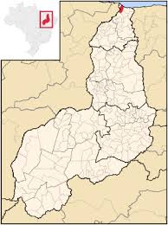
Análise Situacional
Parnaíba - PI
Dista 336 km de Teresina.
Localizado no extremo norte – litoral do estado.
146.059 habitantes (IBGE, 2010).
SUS: 31 Unidades de Saúde da Família; 02 Centros de Apoio Psicossociais; Centro de Especialidades:cardiologista, fonoaudióloga, infectologista, neurologista, nutricionista, pediatra, psicólogo, otorrinolaringologista, ortopedista e urologista.

Slide 3
Análise Situacional
UBS Francisco Diassis de Souza
Localizada na zona urbana do município
01 equipe de Saúde da Família cobrindo um total de 3.060 habitantes.
Grande demanda

Slide 4
Análise Estratégica
Escola Municipal Jornalista Antero Cardoso Filho
Programa Saúde na Escola - PSE
Atividades realizadas esporadicamente;
Realização de apenas algumas atividades preconizadas pelo programa;
Necessidade da Intervenção para implantar o PSE conforme suas diretrizes.

Slide 5
Análise Estratégica - Objetivo
Melhorar a atenção à Saúde dos escolares de 6 a 17 anos da Escola Municipal Jornalista Antero Cardoso Filho da área adstrita da Unidade Básica de Saúde Francisco Diassis de Souza.
1: Ampliar a cobertura de atenção à saúde na escola
2: Melhorar a qualidade da atenção à saúde na escola
3: Melhorar a adesão às ações na escola
4: Melhorar o registro das informações
5: Promover a saúde das crianças, adolescentes e jovens

Slide 6
Análise Estratégica - Metodologia
12 SEMANAS
Componente I (Avaliação Clínica e Psicossocial);
Componente II (Promoção e Prevenção da Saúde);
Componente III (Formação)
Manuais do Ministério da Saúde e Educação, referentes ao PSE; ficha-espelho e ficha para exame físico/anamnese.
Definidas metas para o alcance dos objetivos.
Apoio da equipe da ESF e das outras enfermeiras do PROVAB no município

Slide 7
Objetivos, metas e resultados
Objetivo 1: Ampliar a cobertura de atenção à saúde na escola.
Meta 1: Ampliar a cobertura das ações na escola para 100% das crianças, adolescentes e jovens matriculados na Escola Municipal Jornalista Antero Cardoso Filho.
1º mês: 230
2º e 3º mês: 260
Gráfico indicativo da cobertura cumulativa de agosto a outubro de 2014 das ações de saúde dos educandos da Escola Municipal Jornalista Antero Cardoso Filho de abrangência da ESF 33 – Francisco Diassis da Silva. Parnaíba. PI. Fonte: registros locais.

Slide 8
Objetivos, metas e resultados
Objetivo 2. Melhorar a qualidade da atenção à saúde na escola.
Meta 2. Realizar avaliação clínica e psicossocial de 100% das crianças, adolescentes e jovens matriculados na Escola Municipal Jornalista Antero Cardoso Filho.
1º mês: 244
2º e 3º mês: 252
Gráfico indicativo da cobertura cumulativa de agosto a outubro de 2014 das avaliações clínicas e psicossocial dos educandos da Escola Municipal Jornalista Antero Cardoso Filho de abrangência da ESF 33 – Francisco Diassis da Silva. Parnaíba. PI. Fonte: registros locais.

Slide 9
Objetivos, metas e resultados
Meta 3. Realizar aferição da pressão arterial de 100% das crianças, adolescentes e jovens matriculados na Escola Municipal Jornalista Antero Cardoso Filho.
1º mês: 0
2º e 3º mês: 252
Gráfico indicativo da cobertura cumulativa de agosto a outubro de 2014 das aferições de pressão arterial dos educandos da Escola Municipal Jornalista Antero Cardoso Filho de abrangência da ESF 33 – Francisco Diassis da Silva. Parnaíba. PI. Fonte: registros locais

Slide 10
Objetivos, metas e resultados
Meta 4. Realizar avaliação da acuidade visual em 100% das crianças, adolescentes e jovens matriculados na Escola Municipal Jornalista Antero Cardoso Filho.
1º mês: 0
2º e 3º mês: 247
Gráfico indicativo da cobertura cumulativa de agosto a outubro de 2014 das avaliações da acuidade visual dos educandos da Escola Municipal Jornalista Antero Cardoso Filho de abrangência da ESF 33 – Francisco Diassis da Silva. Parnaíba. PI. Fonte: registros locais

Slide 11
Objetivos, metas e resultados
Meta 5. Realizar avaliação da audição em 100% das crianças, adolescentes e jovens matriculadas na Escola Municipal Jornalista Antero Cardoso Filho.
1º mês: 0
2º e 3º mês: 260
Gráfico indicativo da cobertura cumulativa de agosto a outubro de 2014 das avaliações da acuidade auditiva dos educandos da Escola Municipal Jornalista Antero Cardoso Filho de abrangência da ESF 33 – Francisco Diassis da Silva. Parnaíba. PI. Fonte: registros locais

Slide 12
Objetivos, metas e resultados
Meta 6. Atualizar o calendário vacinal de 100% das crianças, adolescentes e jovens matriculados na Escola Municipal Jornalista Antero Cardoso Filho
1º mês: 0
2º e 3º mês: 117
Gráfico indicativo da cobertura cumulativa de agosto a outubro de 2014 da atualização do cartão vacinal dos educandos da Escola Municipal Jornalista Antero Cardoso Filho de abrangência da ESF 33 – Francisco Diassis da Silva. Parnaíba. PI. Fonte: registros locais

Slide 13
Objetivos, metas e resultados
Meta 7. Realizar avaliação nutricional em 100% das crianças, adolescentes e jovens matriculados na Escola Municipal Jornalista Antero Cardoso Filho.
1º mês: 0
2º e 3º mês: 249
Gráfico indicativo da cobertura cumulativa de agosto a outubro de 2014 das avaliações nutricionais dos educandos da Escola Municipal Jornalista Antero Cardoso Filho de abrangência da ESF 33 – Francisco Diassis da Silva. Parnaíba. PI. Fonte: registros locais

Slide 14
Objetivos, metas e resultados
Meta 8. Realizar avaliação da saúde bucal em 100% das crianças, adolescentes e jovens matriculados na Escola Municipal Jornalista Antero Cardoso Filho.
1º mês: 0
2º e 3º mês: 252
Gráfico indicativo da cobertura cumulativa de agosto a outubro de 2014 das avaliações da saúde bucal dos educandos da Escola Municipal Jornalista Antero Cardoso Filho de abrangência da ESF 33 – Francisco Diassis da Silva. Parnaíba. PI. Fonte: registros locais

Slide 15
Objetivos, metas e resultados
Objetivo 3. Melhorar a adesão às ações na escola.
Meta 9. Fazer busca ativa de 100% das crianças, adolescentes e jovens que não compareceram às ações realizadas na escola.
Atividade não realizada

Slide 16
Objetivos, metas e resultados
Objetivo 4. Melhorar o registro das informações
Meta 10. Manter, na UBS, registro atualizado em planilha e/ou prontuário de 100% das crianças, adolescentes e jovens matriculados na Escola Municipal Jornalista Antero Cardoso Filho.
1º : 258
2º mês: 248
3º mês: 260
Gráfico indicativo da cobertura cumulativa de agosto a outubro de 2014 dos registros atualizados dos educandos da Escola Municipal Jornalista Antero Cardoso Filho de abrangência da ESF 33 – Francisco Diassis da Silva. Parnaíba. PI. Fonte: registros locais

Slide 17
Objetivos, metas e resultados
Objetivo 5. Promover a saúde das crianças, adolescentes e jovens.
Meta 11. Proporcionar orientação nutricional para 100% das crianças, adolescentes e jovens matriculados na Escola Municipal Jornalista Antero Cardoso Filho.
1º: 0
2º e 3º mês: 249
Gráfico indicativo da cobertura cumulativa de agosto a outubro de 2014 de orientação nutricional aos educandos da Escola Municipal Jornalista Antero Cardoso Filho de abrangência da ESF 33 – Francisco Diassis da Silva. Parnaíba. PI. Fonte: registros locais

Slide 18
Objetivos, metas e resultados
Meta 12. Orientar 100% das crianças, adolescentes e jovens matriculados na Escola Municipal Jornalista Antero Cardoso Filho sobre prevenção de acidentes
1º e 2º mês: 0
3º mês: 256
Gráfico indicativo da cobertura cumulativa de agosto a outubro de 2014 de orientação sobre prevenção de acidentes aos educandos da Escola Municipal Jornalista Antero Cardoso Filho de abrangência da ESF 33 – Francisco Diassis da Silva. Parnaíba. PI. Fonte: registros locais

Slide 19
Objetivos, metas e resultados
Meta 13. Orientar 100% das crianças, adolescentes e jovens matriculados na Escola Municipal Jornalista Antero Cardoso Filho para prática de atividade física.
1º e 2º mês: 0
3º mês: 260
Gráfico indicativo da cobertura cumulativa de agosto a outubro de 2014 de orientação sobre práticas físicas aos educandos da Escola Municipal Jornalista Antero Cardoso Filho de abrangência da ESF 33 – Francisco Diassis da Silva. Parnaíba. PI. Fonte: registros locais

Slide 20
Objetivos, metas e resultados
Meta 14. Orientar 100% das crianças, adolescentes e jovens matriculados na Escola Municipal Jornalista Antero Cardoso Filho para o reconhecimento e prevenção de bullying..
1º e 2º mês: 0
3º mês: 245
Gráfico indicativo da cobertura cumulativa de agosto a outubro de 2014 de orientação sobre bullying aos educandos da Escola Municipal Jornalista Antero Cardoso Filho de abrangência da ESF 33 – Francisco Diassis da Silva. Parnaíba. PI. Fonte: registros locais

Slide 21
Objetivos, metas e resultados
Meta 15. Orientar 100% das crianças, adolescentes e jovens matriculados na Escola Municipal Jornalista Antero Cardoso Filho para o reconhecimento das situações de violência e sobre os direitos assegurados às vítimas de violência.
1º e 2º mês: 0
3º mês: 245
Gráfico indicativo da cobertura cumulativa de agosto a outubro de 2014 de orientação sobre violência aos educandos da Escola Municipal Jornalista Antero Cardoso Filho de abrangência da ESF 33 – Francisco Diassis da Silva. Parnaíba. PI. Fonte: registros locais

Slide 22
Objetivos, metas e resultados
Meta 16. Orientar 100% das crianças, adolescentes e jovens matriculados na Escola Municipal Jornalista Antero Cardoso Filho sobre os cuidados com o ambiente para promoção da saúde.
1º e 2º mês: 0
3º mês: 243
Gráfico indicativo da cobertura cumulativa de agosto a outubro de 2014 de orientação sobre cuidados com o ambiente aos educandos da Escola Municipal Jornalista Antero Cardoso Filho de abrangência da ESF 33 – Francisco Diassis da Silva. Parnaíba. PI. Fonte: registros locais

Slide 23
Objetivos, metas e resultados
Meta 17. Orientar 100% das crianças, adolescentes e jovens matriculados na Escola Municipal Jornalista Antero Cardoso Filho sobre higiene bucal.
1º mês: 0
2º e 3º mês: 252
Gráfico indicativo da cobertura cumulativa de agosto a outubro de 2014 de orientação sobre higiene bucal aos educandos da Escola Municipal Jornalista Antero Cardoso Filho de abrangência da ESF 33 – Francisco Diassis da Silva. Parnaíba. PI. Fonte: registros locais

Slide 24
Objetivos, metas e resultados
Meta 18. Orientar 100% dos adolescentes e jovens matriculados na Escola Municipal Jornalista Antero Cardoso Filho sobre os riscos do uso de álcool e drogas.
1º e 2º mês: 0
3º mês: 260
Gráfico indicativo da cobertura cumulativa de agosto a outubro de 2014 de orientação sobre os riscos do álcool e das drogas aos educandos da Escola Municipal Jornalista Antero Cardoso Filho de abrangência da ESF 33 – Francisco Diassis da Silva. Parnaíba. PI. Fonte: registros locais

Slide 25
Objetivos, metas e resultados
Meta 19. Orientar 100% dos adolescentes e jovens matriculados na Escola Municipal Jornalista Antero Cardoso Filho sobres os riscos do tabagismo.
1º e 2º mês: 0
3º mês: 260
Gráfico indicativo da cobertura cumulativa de agosto a outubro de 2014 de orientação sobre tabagismo aos educandos da Escola Municipal Jornalista Antero Cardoso Filho de abrangência da ESF 33 – Francisco Diassis da Silva. Parnaíba. PI. Fonte: registros locais

Slide 26
Objetivos, metas e resultados
Meta 20. Orientar 100% dos adolescentes e jovens matriculados na Escola Municipal Jornalista Antero Cardoso Filho sobre a prevenção de Doenças Sexualmente Transmissíveis (DST).
1º e 2º mês: 0
3º mês: 260
Gráfico indicativo da cobertura cumulativa de agosto a outubro de 2014 de orientação sobre DST aos educandos da Escola Municipal Jornalista Antero Cardoso Filho de abrangência da ESF 33 – Francisco Diassis da Silva. Parnaíba. PI. Fonte: registros locais

Slide 27
Objetivos, metas e resultados
Meta 21. Orientar 100% dos jovens e adolescentes matriculados na Escola Municipal Jornalista Antero Cardoso Filho sobre prevenção da gravidez na adolescência.
1º e 2º mês: 0
3º mês: 260
Gráfico indicativo da cobertura cumulativa de agosto a outubro de 2014 de orientação sobre prevenção da gravidez na adolescência aos educandos da Escola Municipal Jornalista Antero Cardoso Filho de abrangência da ESF 33 – Francisco Diassis da Silva. Parnaíba. PI. Fonte: registros locais

Slide 28
Discussão
Importância da intervenção:
Equipe, serviço e comunidade.
Aumento da cobertura de atenção à saúde dos escolares;
Anteriormente à intervenção – Atividades esporádicas;
Incorporação à rotina da UBS.

Slide 29
Reflexão crítica sobre o processo pessoal de aprendizagem
Crescimento profissional
Expectativas iniciais x Término do Curso
Projeto de Intervenção: grande experiência
Obstáculos enfrentados
Apoio dos orientadores e da equipe de saúde

Slide 30
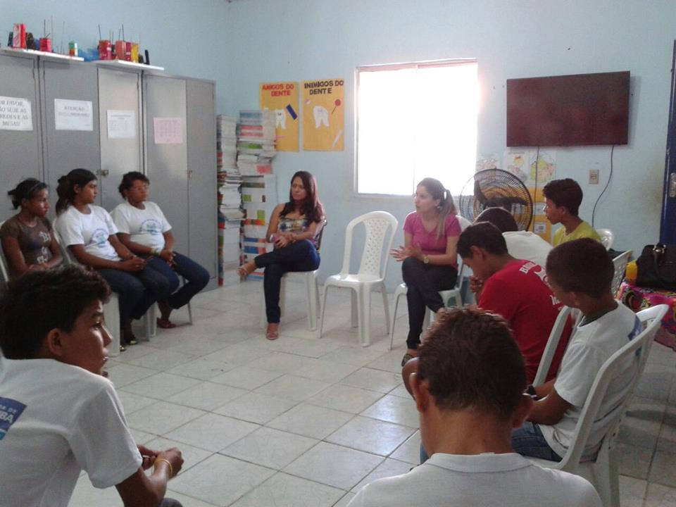
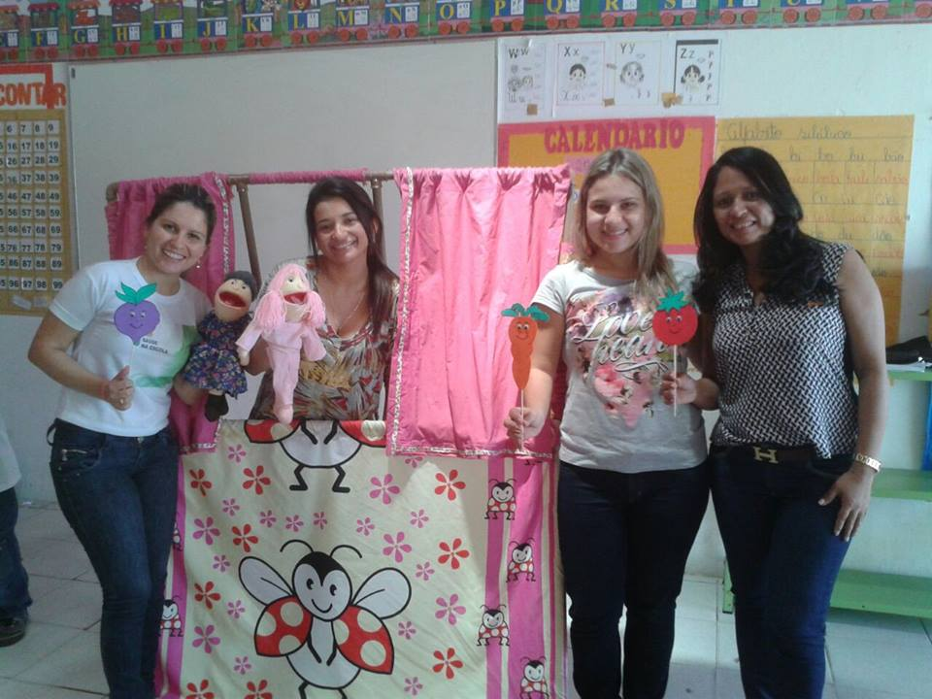
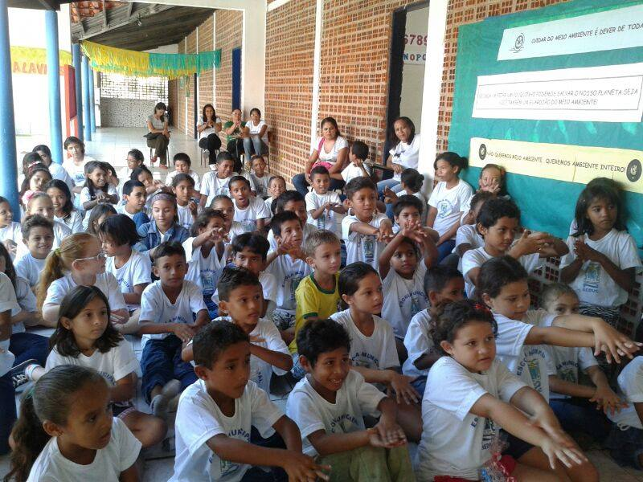
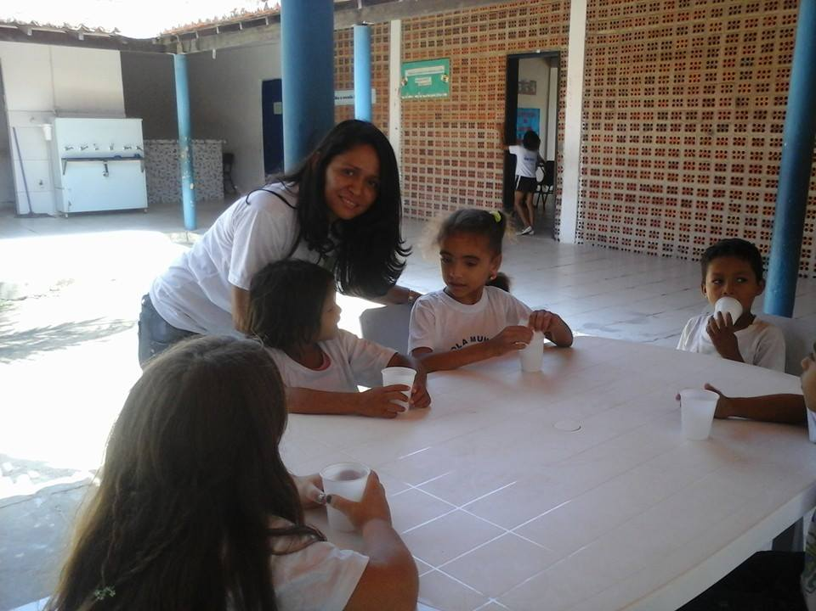
Obrigada!

